Slide 1

Les Femmes au Travail
N° 4

Slide 2


Slide 3

Oh trop vieille

Slide 4


Slide 5


Slide 6
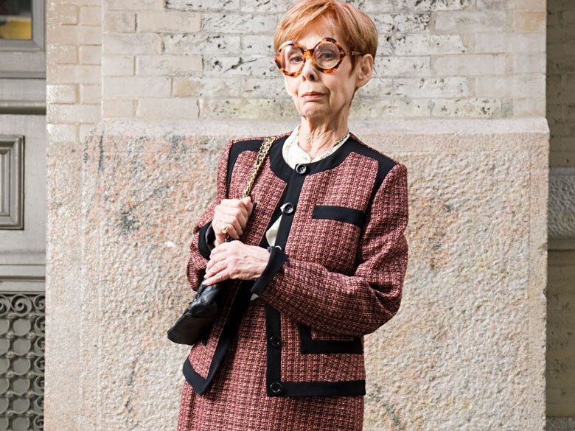

Slide 7


Slide 8
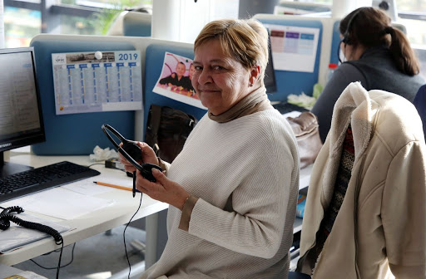

Slide 9

Enceinte pas opérationnel

Slide 10


Slide 11


Slide 12


Slide 13


Slide 14


Slide 15
Les Femmes au Travail

